Slide 1
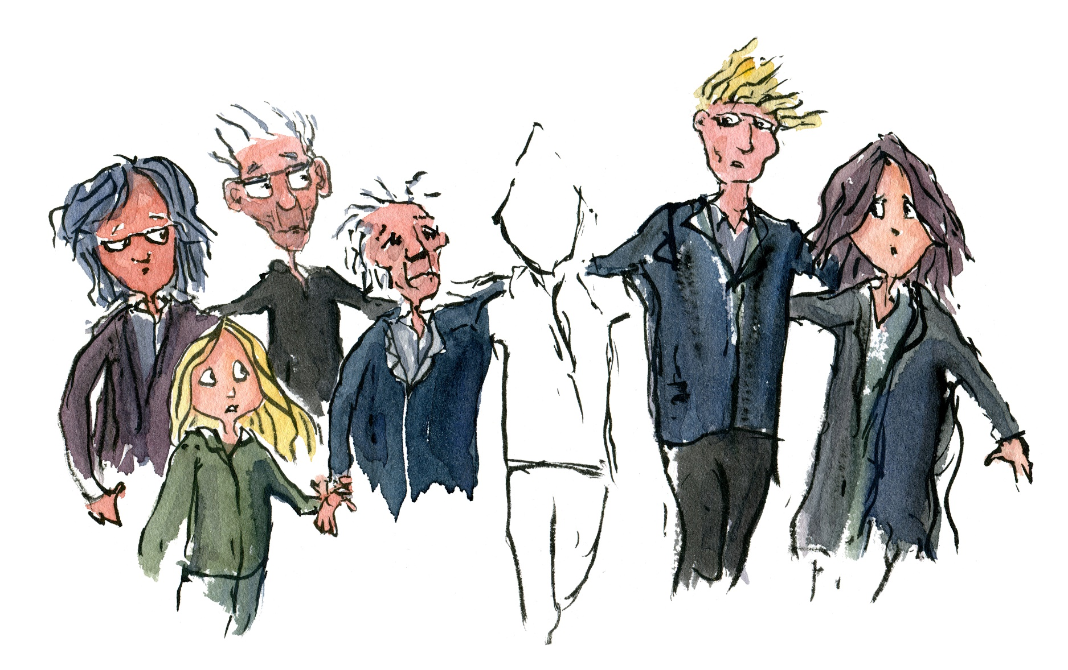



Når ældre oplever selvmord
– hele familien bliver ramt
Nødvendig akut hjælp de første uger

Slide 2

Baggrund for undervisningsmaterialet
Undervisningsmaterialet er baseret på resultaterne fra forskningsprojektet: ”Psykosocial rehabilitering af efterladte, der har mistet til selvmord i en alder af ≥ 60 år”.
Forskningsprojektet viste blandt andet, at den måde de professionelle håndterede situationen på, er meget betydningsfuld for de efterladte.
Elene Fleischer (Stifter og faglig leder af NEFOS), supplerer dias med lydbilleder. I kan høre dem ved at trykke på højtalerikonerne, der ser sådan ud: I noterne står der, hvor lange lydbillederne er (ca. 1 minut)
Du kan læse mere om forskningsprojektet her: www.regionsjaelland.dk/efterladte
Notes:
Undervisningsmaterialet er baseret på resultaterne fra forskningsprojektet ”Psykosocial rehabilitering af efterladte, der har mistet til selvmord i en alder af ≥ 60 år”.
Forskningsprojektet viste blandt andet, at den måde de professionelle håndterede situationen på, var meget betydningsfuld for de efterladte – også på langt sigt.
Generelt set var det hjælpsomt. Det havde særlig betydning, når de professionelle havde styr på, hvad der skulle ske og forklarede det stille og roligt til de efterladte, tog styring og kontrol i passende grad, udviste omsorg og forstod og håndterede de efterladtes forskellige akutte reaktioner når de professionelle handlede udover det, de efterladte forventede af dem. Det kunne være små handlinger, hvor de professionelle viste, at de havde set den efterladte som en person og tog hensyn til særlige behov.
Dette undervisningsmateriale er baseret på forskningsprojektets resultater og arbejdsgruppens ekspertise som professionelle, der møder efterladte efter selvmord. Elene Fleischer har indtalt lydbilleder, der uddyber og supplerer det der står på dias.
Udover dette lange undervisningsmateriale, der er særlig rettet mod professionelle, der giver dødsbud, og som vil vide mere om teoretisk sorgforståelse, er der også udarbejdet et kort undervisningsmateriale, der har fokus på at støtte efterladte efter tabet.
Desuden er der udarbejdet en vejledning til professionelle og en pjece, du kan udlevere til efterladte, samt tre film, der viser, hvordan det kan være at være ældre efterladt efter selvmord, set fra deres førstepersonsperspektiv.
Vi håber, at indsatserne er med til at sikre, at ældre efterladte efter selvmord får den hjælp og støtte, de har behov for.
Du kan læse mere om forskningsprojektet her: www.regionsjaelland.dk/efterladte

Slide 3
Akut hjælp til de efterlevende
– før under og efter dødsbudet er givet
Hvad kan man gøre for at imødekomme de efterlevendes behov bedst muligt?
Hvordan undgår man at gøre ondt værre, ved den måde budskabet overbringes på – og/eller den måde, man møder den eller de på, som har fundet afdøde – og hvordan passer man på sig selv undervejs og efterfølgende?

Slide 4
Hvem har fundet afdøde?
Hvem tager sig af denne eller disse personer?
I mange tilfælde er det ikke Politiet men en nabo, et familiemedlem eller en tilfældig forbipasserende, der finder afdøde.
Det kan være forbundet med et traume at se en død efter et selvmord.
Det er Politiet, der endeligt skal og kan afgøre, hvorvidt der er tale om selvmord eller ej.
Faktum er dog, at den, som har fundet afdøde, ofte vil være i chok, uanset hvad hans eller hendes relation er til afdøde. I en sådan situation bør man derfor være opmærksom på muligheden for at hente ekstra hjælp.
Den, der har fundet den døde, bør tilbydes hjælp f.eks. ved ikke at efterlades alene. Tag ansvar for, at der bliver fulgt op!
Vær opmærksom på seks timers vinduet.
Notes:
NB! Lad dem der kommer med undervisning komme med bud på – hvad har I selv oplevet (drøft evt 2 og 2)!
Når der er et alarmopkald fra noget, der tyder på et selvmord, så bør alarmcentralen eller politiet tænke på at der kan blive brug for psykosocial krisehjælp. Politiet kan med fordel tilkalde en sognepræst eller politikontaktpræst (via FKK Folkekirkens katastrofeberedskab i den pågældende region), og hvis der er flere der har været vidner til ulykken og har set den døde, så bør alarmcentralen tænke i at tilkalde et kriseteam, der kan tale med de berørte vidner.
Giv vedkommende en folder, der fortæller om voldsomme hændelser og normale reaktioner på voldsomme hændelser. Og tag ansvar for, at der bliver fulgt op – også selvom det ikke er et familiemedlem men en nabo eller tilfældig forbipasserende der har fundet vedkommende. Giv også folderen om at være ældre efterladt efter selvmord, hvis det er relevant for vedkommende eller nogen i familien/kredsen.
Eksempel – Ulla Thorbjørn Hansen fortæller: Jeg blev på et tidspunkt ringet op som ledende beredskabspræst og blev bedt om at sende en præst, der kunne deltage i et kriseteam, der skulle rykke ud et sted i regionen, som følge af, at en gruppe af yngre børn havde været på skovtur og havde set en død mand hænge i et træ. Jeg ringede først til to lokale præster, den ene var syg, den anden holdt børnefødselsdag – jeg ringet derpå til en beredskabspræst, der straks tog af sted og var med til samtaler med de berørte.
Man bør sikre sig, at den eller de, der har set den døde ikke efterlades alene tilbage – men får tilbudt opfølgende hjælp og samtale. Spørg til vedkommendes netværk – er der familie i nærheden, nogle at tale med? Det gælder om at huske på at huske på at vedkommende har brug for omsorg og opmærksomhed – Det gælder kort sagt om at huske på de 4 H’er – Hold ud, hold af, hold om og hold mund. Og i øvrigt være opmærksom på 6 timers vinduet!
Giv vedkommende en folder, der fortæller om voldsomme hændelser og normale reaktioner på voldsomme hændelser. Og tag ansvar for, at der bliver fulgt op – også selvom det ikke er et familiemedlem men en nabo eller tilfældig forbipasserende der har fundet vedkommende.
Politiet har ikke noget der som sådan kan tilbydes, men de kan anmode om en læge til stedet, hvis den person, der har set en død person, bliver dårlig m.v. Politiet kan også tilbyde at skaffe pårørende/venner til den person, der har fundet/set en død person. Det er også muligt at tilbyde at tilkalde en præst, der kan støtte af den /de personer, der har fundet/set en død person.
Henvisninger til dokumentation for 6-timers vinduet:
- http://kriseteam.helsekompetanse.no/sites/kriseteam.helsekompetanse.no/files/Tidlig%20intervensjon%20etter%20en%20krise.pdf
https://journals.plos.org/plosone/article?id=10.1371/journal.pone.0004153
https://www.nature.com/articles/mp201723.pdf
https://www.tandfonline.com/doi/abs/10.1080/15325024.2011.616832
https://maanedsskriftet.dk/shop/manedsskriftet/569-9904.html
Konklusion om konsekvenser for krise intervensjon (fra Alte Dyregrov, 2011)
Oppsummert er implikasjonene for tidlig intervensjon følgende:
• Hvis en person blir skadet, er adekvat smertebehandling viktig for å hindre unødige posttraumatiske problemer.
• Emosjonelle samtaler/emosjonelt uttrykk bør ikke stimuleres de første seks timer etter hendelsen. For tidlig fokus på emosjonelle
aspekter kan konsolidere minner og skade.
• En oversikt over fakta og god informasjon er viktig og vil kunne dempe aktivering.
• Læg vægt på at dempe aktivering. Bruk fysisk berøring, når det er passende. Husk hvordan barn beroliges ved nær fysisk kontakt.
• Respekter de, som ikke ønsker å snakke – de kan faktisk mestre bra. Det å insistere på å snakke kan i verste fall hindre eller forstyrre
normal tilheling.
• Det er ok å sovne sent eller sove lite den første natten etter en kritisk hendelse. Gi råd om å vente minst seks timer med søvn
etter en hendelse. Med flere netters dårlig søvn, kan søvnmedikasjon være bra for å reetablere søvnrytmen.

Slide 5
Dig selv som dødsbud
Som regel er det bedst at være mindst to, når et dødsbudskab skal overbringes.
Budskabet om at en nærtstående er død, er altid svært at overbringe og håndtere, og du skal derfor overveje, om det er dig eller måske en anden, der skal møde dette menneske.
Notes:
Politiet går normalt ud to og to, når de skal give underretninger/dødsbud, men når der er tale om selvmord sker det, at de benytter sig af muligheden for at tilkalde en præst som en ekstra ressource både for sig selv og for den/dem, man skal give budskabet.
I overvejelsen om hvorvidt det er dig eller måske en anden, der skal møde den efterlevende, kan du tænke over, hvilken betydning det har for dig, at det kan være et selvmord pågældende er død af? Hvad er dine egne tabsoplevelser? Vil disse kunne hindre dig i at klare opgaven på forsvarlig vis. Eller vil de måske tværtimod gøre, at du er den helt rigtige til opgaven?

Slide 6
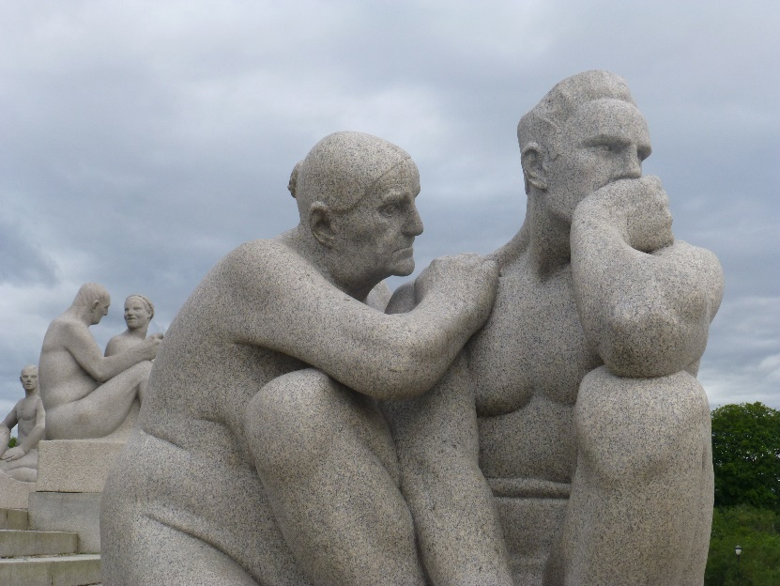
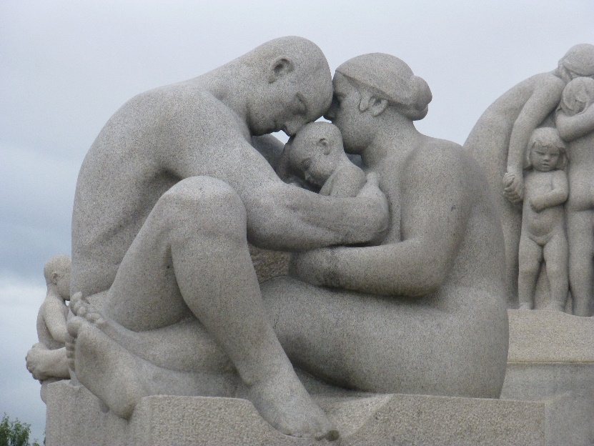
Mental forberedelse
Pårørende reagerer meget forskelligt, når de pludseligt får et dødsbudskab
Vær forberedt på, at en samtale i forbindelse med et dødsbudskab kan tage fra en halv time til flere timer.
Foto: UTH 2015
Skulpturer i Frognerparken i Oslo, lavet af Gustav Vigeland
Notes:
Forbered dig på at møde og rumme meget forskellige reaktioner så som: chok, sammenbrud (skrig og voldsom gråd, der kan føre til besvimelse og opkast eller forsøg på at kaste sig ud ad nærmeste vindue), vantro, benægtelse, vrede, sorg, tomhedsfølelse, frustration, følelse af uvirkelighed og apati, skyld og skam.
NB! Lad dem der kommer med undervisning komme med bud på – hvad har I selv oplevet (drøft evt 2 og 2)!

Slide 7
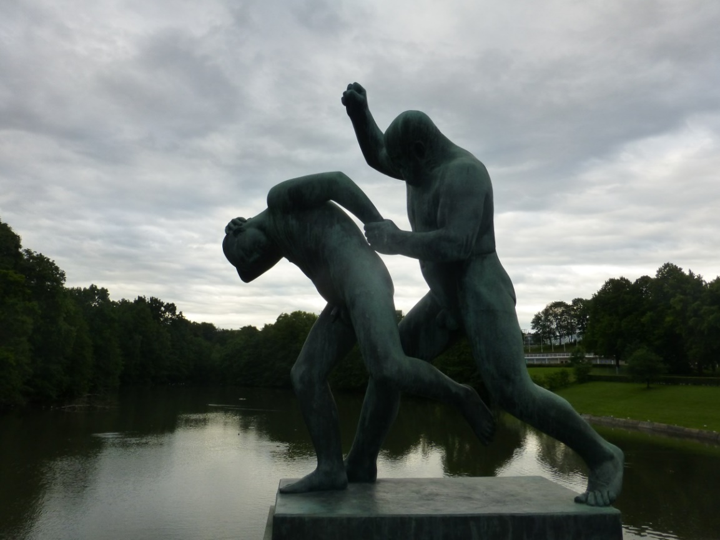
Mental forberedelse
Der kan opstå vrede mod budbringeren
Der kan opstå en vrede særskilt rettet mod dén, der overbringer dødsbudskabet.
Men man skal også være forberedt på, at nogle reagerer med ligegyldighed eller lettelse.
Foto: UTH 2015

Slide 8

Selvmord eller ikke selvmord?
Måske ved vi ikke med sikkerhed, at det er et selvmord, når budskabet skal overbringes….
Notes:
Lydbillede: 00:43,24
”Oftest ved vi ikke med sikkerhed, om det er et selvmord, når budskabet skal overbringes. Og hvordan kan det håndteres?
Undlad at sige det ER selvmord, der vil på dette tidspunkt oftest være ting, der peger imod, at det overvejende sandsynligt er, at det drejer sig om et selvmord, dødsmåden, findesituation, afskedsbrev m.m..
men det er først ved et retslægeligt ligsyn eller evt. obduktion at dødsmåden endeligt bliver fastslået.
Vær konkret i dødsbudskabet. Vedkommende er ikke gået bort, vedkommende er død”.

Slide 9
Konkrete råd til dig som dødsbud
når budskabet overbringes
Træk vejret dybt, inden du ringer på (saml roen i krop og sind)
Præsenter dig. Vær ærlig, klar og præcis
Vær først helt sikker på, at du taler med den rigtige. Er du …?
Sig straks, hvem og hvad det drejer sig om – f.eks.:
”Jeg kommer med en alvorlig og trist besked.
Det gælder NN … Han er fundet død…”
Notes:
Når man straks siger, hvem det drejer sig om, så giver man den/de efterlevende et øjeblik til forberedelse på selve dødsbudet.

Slide 10
Konkrete råd til dig som dødsbud,
når budskabet overbringes
Lad den ramtes følelser og behov komme til udtryk
Husk de fire H’er: Hold af, hold ud, hold om og i visse tilfælde: hold mund!
Find om muligt et rolig sted at informere
Notes:
Du vil som budbringer med din rolige måde at være på kunne være med til at dæmpe situationen.
Skal budskabet f.eks. Overbringes på en arbejdsplads, kan man f.eks. bede om at blive lukket ind af en bagdør og få lov at møde vedkommende i et særskilt kontor.
Det gælder om at være kreativ og omstillingsparat.

Slide 11
Konkrete råd til dig som dødsbud,
når budskabet overbringes
Sørg for, at vedkommende så vidt muligt sidder ned f.eks. på en stol
Tal tydelig og klart, gerne i korte sætninger. Vær konkret, når du taler om afdøde. Afdøde er ikke gået bort, men vedkommende er død
Dødsbudskabet gives som udgangspunkt personligt – vær opmærksom på, hvem der er ”nærmeste” pårørende. Er der nogle over 60 år, som skal have særlig besked?
Notes:
Vedr. at sidde ned: Tid er også en faktor. Kan det ikke ske let og naturligt, at efterlevende kan komme ned og sidde eller protesterer vedkommende– så bør budskabet dog overleveres straks, da vedkommende jo allerede ved budbærernes ankomst kan se, at der er noget helt galt. Vedkommende kan i så fald tids nok kan komme ned at sidde.
Vedr. personlig overbringelse af dødsbudskab: drøft evt. særlige forhold – hvornår kunne det være nødvendigt at give besked pr. tlf. – hvem er de nærmeste? Er det en kæreste/ægtefælle og/eller forældrene. – er der forældre, der også skal have besked personligt, selvom de ikke formelt set er primær pårørende. Skal efterlevende måske have hjælp til at give besked?

Slide 12

Funktioner der skal tages hensyn til hos ældre
Nedsat hørelse (evt. et høreapparat, der skal monteres)
Nedsat syn
Kognition (evt. demens?)
Fysisk funktionsnedsættelser f.eks. balance- og gang- problemer, der kan skabe utryghed
Den ældre kan være syg – fysisk eller psykisk
Notes:
Lydbillede: 00:32,00
”…Det er ikke altid indlysende eller lige til at se, om en borger er dement. Symptomer på demens kan let forveksles med symptomer på chok hos en ældre, derfor er kontakten til netværket vigtig.
Netværket kan bidrage med vigtig viden om eventuelt kognitive vanskeligheder, som der skal tages hensyn til. Kontakten til netværket kræver i udgangspunktet altid accept fra borgeren”
Obs er der evt. et høreapparat der skal monteres ( hvis man fx kommer om natten!)

Slide 13
Konkrete råd til dig som dødsbud,
når budskabet er givet
Tal langsomt og frygt ikke pauser
Vær nærværende. Lad være med at forklare. Brug hellere tid på at lytte og bevidne
Fysisk berøring kan være en god ting – hvis det falder naturligt for dig i situationen – men spørg evt., om det er ok?
Brug ord og begreber pågældende selv bruger, undlad at introducere andet
Praktiske spørgsmål vedr. begravelsesdag m.v. bør som regel udsættes til en anden dag
Notes:
Vær konkret i budskabet. Vedkommende er ikke gået bort, men vedkommende er død
Oftest ved vi ikke med sikkerhed, om det er et selvmord, når budskabet skal overbringes… hvordan kan det håndteres?
Undlad at sige, der ER selvmord, der vil på dette tidspunkt oftest være ting der peger mod at det er overvejende sandsynligt at det drejer sig om et selvmord ( dødmåden, findesituationen, afskedsbrev m.v), men det er først ved et retslægeligt ligsyn eller evt. obduktion at dødsmåden endeligt bliver fastslået

Slide 14
Konkrete råd til dig som dødsbud,
når budskabet er givet
Vær opmærksom på evt. fysiske symptomer på utilpashed hos den ældre
Ved voldsom gråd, tag dig god tid og spørg så, om personen kan høre, hvad du siger? Overvej om det er muligt at give mere information, eller det må vente
Sig gerne højt, ”Jeg giver dig nogle informationer, der kan være svære at huske, så jeg har også en folder med”
Notes:
Fysiske symptomer kunne f.eks. Være: ændringer i hudfarve, åndedræt eller svimmelhed.

Slide 15
Konkrete råd til dig som dødsbud,
når budskabet er givet
Giv ikke slip på en efterladt, før en anden person tager over
Vær særlig opmærksom på, om borgeren muligvis er dement og derfor har brug for, at det kommunikeres til relevante netværk, som borgeren instinktivt vil kontakte (nær familie, hjemmepleje, nabo eller ?)
Kontakt til anden person kræver i udgangspunktet accept fra borgeren
Notes:
Netværket vil ofte kunne bidrage med vigtig viden om evt. kognitive vanskeligheder, som der skal tages hensyn til.

Slide 16
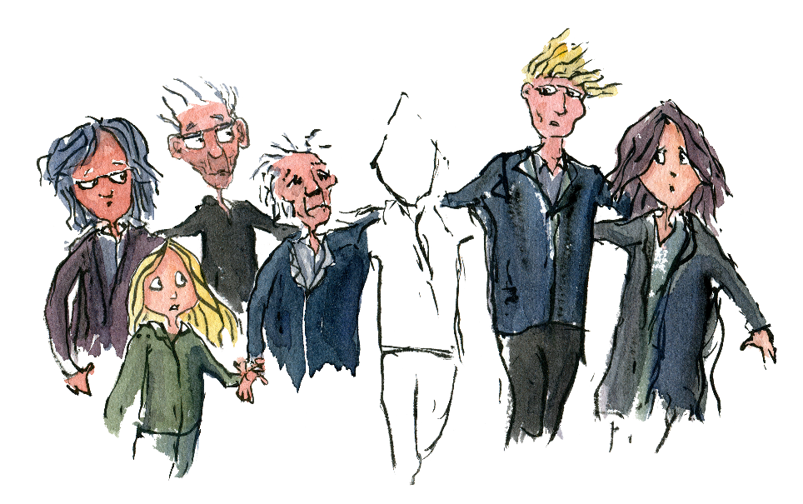
Case 1
At identificere den afdøde
Fra forskningen:
En ældre kvinde mister ægtefælle og politiet kommer med dødsbudskabet …
Notes:
Lydbillede: 01:07,92 – ”En ældre kvinde mister ægtefælle og politiet kommer med dødsbudskabet”,
”Jeg ved ikke om det tog 5 min. eller ½ time, det har jeg ingen fornemmelse af…
så sagde de, han var på skadestuen, og jeg skulle ind og identificere ham…
så sagde de, nu skal du tage din frakke og din mobiltelefon, så kører vi derind.
Der var ikke noget med, at nu skulle jeg selv køre derind og så møde dem. Det var – nu gør vi sådan.
Og det..
jeg var som et lille barn, så det var fint, at jeg fik ordre. og sådan gør jeg.
så gik vi ud i bilen, og han åbnede pænt døren.
Og den tavse han kørte og den anden satte sig ind ved siden af mig.
Jeg opdagede efterhånden, at han sad og holdt mig i hånden, og det føltes godt”

Slide 17
Konkrete råd til dig,
når budskabet er givet
Find en person i vedkommendes netværk, der kan være hos den efterlevende
Gør efterlevende opmærksom på, at fælles
bankkonti lukker
Husk den efterladte på at få telefon, pung, nøgler og overtøj med sig, hvis boligen forlades
Den efterladte må helst ikke selv køre bil lige efter at have fået dødsbudskabet
Notes:
Tilladelse til kontakt til netværk: Spørg om du evt. kan være behjælpelig med at kontakte vedkommende sognepræst eller en anden ressourceperson, hvis en sådan ikke allerede er til stede. Den efterlevende skal give tilladelse til dette.

Slide 18
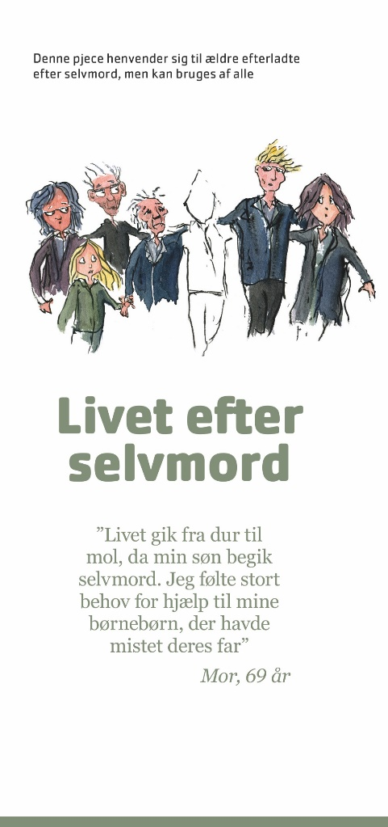
Pjece som kan udleveres til efterladte efter selvmord
Som et led i forskningsprojektet har en gruppe af efterladte efter selvmord ≥ 60 år, professionelle og forskere udarbejdet en vejledning til professionelle, der møder efterladte efter selvmord
Der er også udarbejdet en pjece, som kan udleveres til ældre efterladte efter selvmord
Udbred gerne viden om pjecen, læg den gerne relevante steder
Materialet fås her
Notes:
Du kan printe og udlevere pjecen.
Link: https://www.regionsjaelland.dk/sundhed/geo/psykiatrien/om_psykiatrien/kompetencecenter-for-relationer-og-deeskalering/projekt-efterladte-efter-selvmord/Sider/Pjece-og-vejledning.aspx

Slide 19
Om at se den afdøde
Skal den efterladte se den afdøde, så tilstræb, at dette ikke er unødigt traumatiserende
Det er som udgangspunkt en god ide at se afdøde – fantasien om, hvordan vedkommende måske ser ud, kan være mere skræmmende end virkeligheden
Fotos?
Overvej om der skal tilbydes, at der bliver taget et billede, hvis nogen af de efterlevende ikke vil se afdøde. Det vil bl.a. afhænge af, hvordan afdøde ser ud.
Billeder kan være brugbare, hvis man senere skulle
fortryde beslutningen.
Notes:
Gå evt. selv først ind og se afdøde. På den måde kan du evt. verbalt forberede de efterlevende på, hvad de skal møde. Dele af kroppen kan også dækkes af om nødvendigt.
Overvej om der skal tilbydes, at der bliver taget et billede, hvis nogen af de efterlevende slet ikke vil se afdøde. Det vil bl.a. afhænge af hvordan liget ser ud. Billeder kan være brugbare, hvis man senere skulle fortryde beslutningen.
Fotos kan også være nødvendige redskaber for politiet, når den døde skal identificeres (tatoveringer, vielsesring, ar og andre særlige kendetegn.)

Slide 20
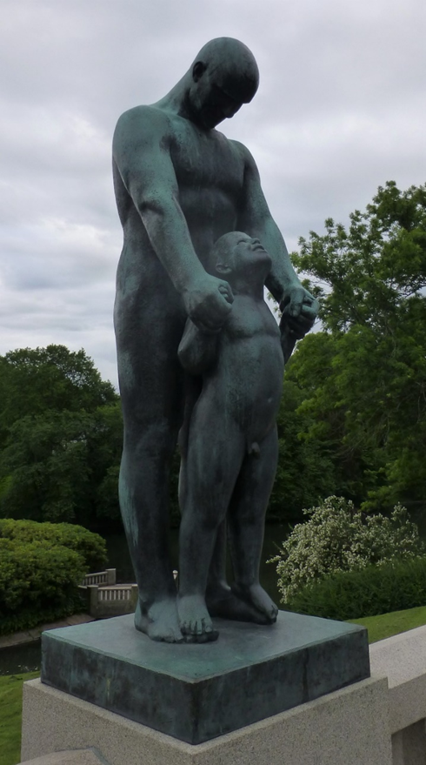
Om at se den afdøde
– hvad med eventuelle børn?
Børn kan som regel se afdøde, men det må bero på en konkret individuel vurdering, hvorvidt det kan skade barnet at se afdøde
Der er en gråzone i forhold til børn 2-6 år. Fasthold, at en voksen ser afdøde først
Den voksne kan fortælle og forberede barnet på, hvad det kommer til at se
Foto: UTH 2015
Notes:
Lydoptagelse: 01:14,45 – Om at se afdøde - Det vil være en konkret individuel vurdering, om det kan skade barnet at se afdøde. Der er en gråzone i forhold til børn på 2 – 6 år
”…Vær opmærksom på at hvis der er flere børn der skal ind og se afdøde samtidigt, skal der helst være en voksen til hvert barn. Børn har ofte brug for at holde en voksen i hånden, også selvom det er en de evt. ikke kender. Den voksne kan så fortælle og konkret forberede barnet på, hvad man kommer til at se

Slide 21
Om at se den afdøde
– Hvad med eventuelle børn?
Flere børn? Vær opmærksom på, at hvis der er flere børn, der skal ind og se afdøde samtidig, skal der helst være en voksen til hvert barn.
Vigtig med forberedelse! Det er vigtigt, at børn og ofte også voksne forberedes, inden de ser den døde.
Notes:
Vedr. en voksen til hvert barn: Børn har ofte brug for at holde en voksen i hånden, også selvom det er en de evt. ikke kender.
Vigtig med forberedelse: Tænk på de forskellige synsindtryk, lugte og temperaturer, barnet såvel som den voksne eller ældre vil opleve i situationen. En god forberedelse kan gøre, at man ikke bliver forskrækket, eller at voldsomme indtryk ikke brænder sig fast i hukommelsen.
Fortæl på forhånd om den dødes udseende, den hvidere hudfarve og tøjet, som den døde har på; at den dødes hud føles kold, hvis man mærker på den.
Fortæl evt. barnet om de andre voksne. At de er stille eller græder. Fortæl børnene, at alle reaktioner er i orden.
Det er f.eks. helt normalt at græde, men det er også helt i orden, at man ikke græder.

Slide 22
Case 2
Når børn ser afdøde
Fra forskningen:
Det var ikke godt for børnene, det var det ikke.
Notes:
Lydoptagelse: 01:12,31: ”En ældre mand der er bedstefar er aktiv støttende i forhold til sin datter og børnebørn, da de skal se den afdøde. Han siger: ”Han lå jo – det var helt tydeligt at – han lå sådan med hovedet på siden, men de der striber rundt om halsen, de kunne de jo sagtens have skjult – ikke sandt? Det var ikke godt for børnene, det var det ikke. Det eneste vi fik at vide var, at vi ikke måtte røre noget, ellers fik vi ikke noget at vide.
De – altså børnene – glemmer ikke de mærker om halsen. Og sygeplejersken hun stod der uden at sige noget som helst.
Min datter – var jo – ja alle var fuldstændig forstenede – og jeg tænkte: de to mindste børn, det er dem, der virkelig trænger nu.””
Hvad er vigtigt at være opmærksom på:
Tal om hvorfor det kan være vigtigt at børn ser den afdøde, og hvornår det måske ikke er hensigtsmæssigt….alder er ikke alene afgørende
Det at alle har en voksen hver, som kan støtte dem…. En søskende flok kan reagerer vidt forskelligt og dermed også have forskellige behov
Er man som forældre, der fx selv har mistet en søn, for følelsesmæssigt berørt til at være barnets ”omsorgsperson”? Måske skal der også være en anden voksen med….man ved ikke hvordan man reagerer i situationen!
Fra forskningsinterview: En mand (E6) der er bedstefar tager ansvar for børnebørnene og oplever ikke han får hjælp af sundhedspersonalet. Han er sammen med sin datter, ægtefælle og barnebarn oppe for at se afdøde og det er en dårlig/traumatiserende oplevelse – særligt for børnebørnene - fordi afdøde ikke er gjort i stand:
De ældste i en familie tager ofte ansvar og kan komme til at drage omsorg for de yngste i en akut fase.

Slide 23
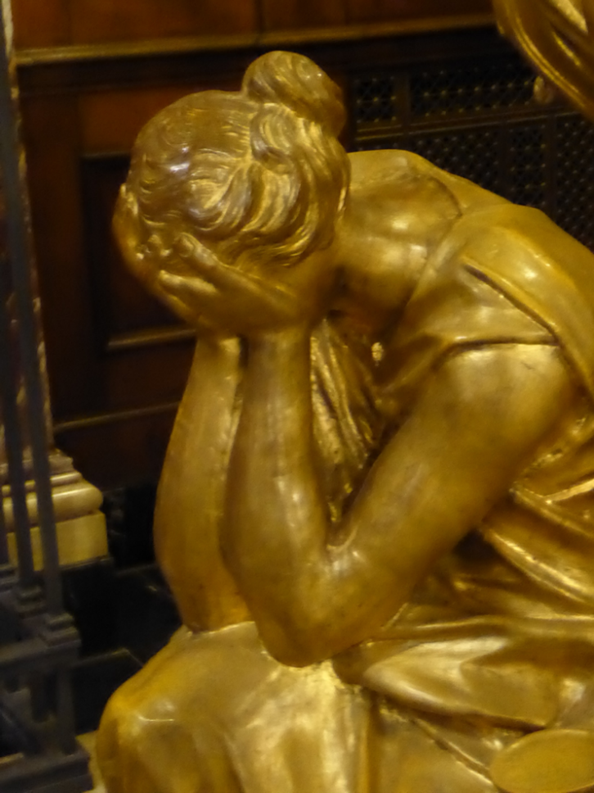
Dig selv som hjælper
Hvad er sorg?
Er sorg en sygdom?
Sorghjælp er huskehjælp (Re-member)
Sorg er kærlighedens pris
Foto: UTH 2015
Notes:
Sorg er som udgangspunkt ikke en sygdom.
Der er forskel på naturligt sorgforløb og kompliceret sorgforløb.
Mennesker sørger meget forskelligt. Vær opmærksom på to-sporsmodellen (se næste slide)
Det engelske ord Re-member peger på vigtigheden af at mindes. Ved at tale om og mindes den døde forbliver fastholder vi, at den døde fortsat er en vigtig del af vores liv. Ved at mindes (re-member) fastholder vi, at den døde fortsat er en vigtigt del af vores livshistorie – et vigtigt medlem (member) af familien.

Slide 24
Den ”nye” sorgteori
To-spors-modellen (Strobe og Schuts):
Det tabsorienterede spor
Sorgens rum
Fortid og nutid
Genoplevelse af sorg
Det genoprettende spor
Glædens rum
Nutid og fremtid
Frikvarter fra sorgen
Notes:
De senere år har forståelsen af sorg ændret sig. I stedet for alene at tale om faser, så taler man i dag om en to-sportsmodel. Her opleves det som noget helt naturligt, at den sørgende bevæger sig frem og tilbage mellem to rum – sorgens rum og glædens rum. Sorgprocessen bevæger sig i en vekselvirkning mellem to spor, det tabsorienterende spor og det genoprettende spor. Pointen i modellen er, at den sørgende lever i begge spor eller begge rum samtidig og skiftevis – svingende som et pendul – mellem det tabsorienterede spor og det reetablerende spor. Der er tale om en vekselvirkning – det handler ikke om, at båndet skal brydes til den, man har mistet. Det handler snarere om ,at man skal omforme det og erfare den betydning som relationen har i det liv, som leves nu,

Slide 25
De næste skridt
– netværk og folk omkring den efterladte
Sørg for at guide de næste skridt i processen. Skriftligt og mundtligt materiale kan med fordel supplere hinanden, og gentagelser er ofte nødvendigt
Er der evt. skole/uddannelsessted/arbejdsplads/sociale myndigheder som skal have besked?
Anbefal evt. lægekontakt (del ansvaret med
andre professionelle)
Notes:
OBS få altid samtykke til at kontakte andre og aftal hvad, der skal viderebringes, og hvem der skal gøre dette.
Er der måske brug for hjælp fra politi, sognepræst eller andre til at give skole/uddannelsessted besked om ulykken?
Hvis det nu er en 40 årig kvinde der er død, hvor det er ægtefællen der får besked. Har han så måske brug for hjælp til at give kvindens forældre besked?
Hvad hvis moderen til den 40 årige kvinde befinder sig på et plejehjem – hvem giver så hende besked? Eller hvad hvis kvindens mor på 65 fornylig er blevet alene, og nu bor alene et andet sted i landet.
Hvem skal give hende besked om, at hendes datter er død (fundet død efter at have spist en masse piller)?

Slide 26
De næste skridt
– netværk og folk omkring den efterladte
Hvem kommer igen og følger op, når du er gået?
Hvis efterlevende er alene, så anbefal, at pågældende har en bisidder (ven) med til f.eks. bedemand, læge, advokat og bank, som kan hjælpe med at huske informationer, aftaler m.v.
Et menneske i dyb sorg har brug for at opleve nærhed fra mennesker omkring sig – har brug for at opleve, at der er nogle,
der går ”med på vejen” og vil være vidne til
sorgen og fortvivlelsen.
Notes:
Hvem kommer igen og følger op, når du er gået? Er det familie, venner, andet netværk fx nabo, NEFOS, præst, lægen og/eller kommunal forebyggelseskonsulent? (Det ene udelukker ikke det andet – ofte tværtimod). Prøv at spørg tilhørerne, hvad de tænker?
Det er vigtigt at den efterlevende mærker, at han/hun ikke er alene, men har en at fortælle til. Og hvis afdøde og den efterlevende er medlem af Folkekirken, så vil det måske være en idé at præsten bliver inddraget. Jo før det sker – jo bedre hjælp kan han/hun måske være i situationen.

Slide 27
De første uger efter
– fysiske og psykiske reaktioner
  Der er mistet tidsfornemmelse og fornemmelsen af at være i en boble
  Der er nedsat hukommelsesevne og manglende evne til at koncentrere sig
  Manglende kontrol over egne reaktioner, kortere lunte og hyppigere irritationsudbrud
  Der kan være støjoverfølsomhed
  Der er søvnproblemer og søvnrytmeforstyrrelser
  Der er tankemylder, flash backs, katastrofetanker og mareridt
  Det påvirker immunforsvaret med forskellige infektioner til følge
  Der kan være ændringer i spisemønstre
  Kønsforskelle
Notes:
Vær opmærksom på :
Der kan være kønsforskelle i forhold til, hvordan man tackler sorg og krise.
Mænd kan være mindre opsøgende og mindre talende og have brug for handlinger/ praktiske gøremål i forbindelse med bearbejdning af sorg og krise- men det er ikke alle!
Lydoptagelse (1:06,87 min) ”De beskrevne reaktioner kan komme efter få dage, efter uger , men kan også være tilstede måneder og år efter hændelsen.
Det er ikke alle der oplever alle reaktioner, det kommer an på hvordan de gennemlever processen og til dels hvilken hjælp og støtte de får undervejs”.
Diskuter: Har I selv eksempler på det? Indgå i en dialog om erfaringer med dette.

Slide 28
De første uger efter
– reaktion på afdødes valg
Undren – det kan ikke være sandt, at pågældende selv har valgt at dø
Vrede og evt. bebrejdelse af den dødes handling
Skyld, skam og ærestab. (F.eks.: hvad har jeg gjort, siden det skulle overgå mig/os? Hvad vil folk ikke tænke om mig/min familie nu?)
Kan opleve medansvar for evt. opdragelse og livsvilkår for afdøde (mange overvejelser over ens egen rolle). Kunne jeg have forhindret det?
Lettelse (F.eks. en svær tid op til …. måske mange trusler gennem tiden?)
Tvivl og en følelse af meningsløshed, som kan resultere i en spørgen efter mening (F.eks.: hvor er Gud, hvor er den døde, og hvad er meningen med livet, når dette kan ske for mig/os?)

Slide 29
De første uger efter
– særligt ældre
– reaktion på afdødes valg
Bare det var mig i stedet
Ikke mere at leve for
Ansvar for evt. opdragelse og livsvilkår for afdøde
Ansvar for andre i familien – f.eks. børn, børnebørn – den gamle i familien er den ansvarlige for de andre … beder måske ikke om hjælp

Slide 30
Case 3
Betydning af dødsmåden
Samtale med en 83 årig kvinde om døden og dødsmåden
Notes:
Lydoptagelse: 01:28,12:
”Jo ældre en person er, der mister ved selvmord, jo svære kan selvmord være.
Mord er for de alle fleste af os generel en forkert handling. Derfor kan det for mange ældre og gamle mennesker, være næsten umuligt at sige ordet.
Det bliver til ”måden” eller ”det”
Samtale om døden og dødsmåden med en 83 årig kvinde : ”Det er ikke det, at min ægtefælde er død - vi havde jo den alder, hvor vi begge vidste at det kunne ske og selvfølgelig er det et stort tab, nu hvor han er død - men det sværeste for mig er måden han døde på. ” for hvordan kunne han, der har været sådan en god mand, dog gøre det mod mig og vores børn og børnebørn”.

Slide 31
De første uger efter
– risiko for selvmord
Der kan efter et selvmord være en øget risiko for, at den efterladte begår selvmord. Du kan ikke ”plante ideen” ved f.eks. at spørge:
  Det er naturligt, at tankerne om døden bliver mere intense, har du tanker om at dø?
  Det er også almindeligt at tænke mere på selvmord. Har du aktuelt (lige nu) selvmordstanker eller planer?
Ved usikkerhed, inddrag egen læge eller lægevagten og medvirk til en lægelig og konkret selvmordsrisiko vurdering.
Notes:
Lydoptagelse: 00:46,58 - Der er øget risiko for at en efterlevende også begår selvmord, i tiden umiddelbart efter selvmordet.
(for nærmere om risikovurdering se supplerende materiale).
Se evt dias 33 (skjult – her er en oversigt over faresignaler i forhold til selvmordsrisiko)
Prøv at kigge på disse link….måske kan det give noget inspiration:
http://www.sst.dk/~/media/91027820FBE747E9B07B9BD1A7DF6274.ashx
Https://www.sst.dk/da/sygdom-og-behandling/psykisk-sygdom/selvmordsforebyggelse
Selvmordsrisiko vurdering: En læge kan medvirke til en konkret selvmordsrisiko vurdering.
Hjælpsomme kontaktpersoner kan f.eks. Være præst, rådgiver fra NEFOS og kommunalt ansatte.
Her kan som supplerende materiale henvises til VURDERING OG VISITATIONAF SELVMORDSTRUEDE Rådgivning til sundhedspersonale fra 2007 – se: http://www.sst.dk/~/media/91027820FBE747E9B07B9BD1A7DF6274.ashx

Slide 32
De første uger efter (fortsat)
– risiko for selvmord
Egen læge kan henvise til psykolog – men ikke en bestemt psykolog og andre hjælpsomme kontaktpersoner (præst, NEFOS og kommunalt ansatte)
Hvem skal betale?
Spørg om Forsikringsforhold. Har den efterladte en sundhedsforsikring eller et Falck-abonnement evt. via arbejdsplads eller fagforening.
Notes:
Når lægen laver en henvisning til psykolog kan den efterladte få nedsat egenbetaling, men det koster stadig penge at gå til psykolog.
OBS: henvisningen skal ske senest 6 måneder efter tabet (så det er en god ide at få en henvisning, da behovet kan opstå efter de seks måneder)

Slide 33
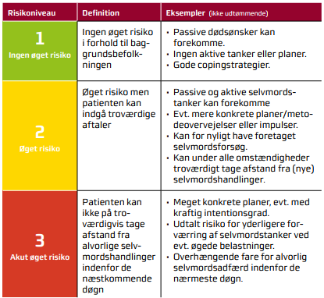
De første uger efter
– risiko for selvmord
Notes:
– (som supplerende materiale…)

Slide 34
Opmærksomhed på dig og dine kolleger – når samtalen er afsluttet
Giv besked til din nærmeste leder
Husk, at du kan blive indirekte traumatiseret (sekundært traumatiseret)
Kun robotter er uberørte af andre menneskers lidelser – så det er ikke underligt, at man som budbærer kan blive både rørt, ramt og rystet
Notes:
Brug de muligheder der er for hjælp via handleplanerne omkring arbejdsmiljø, krisehåndtering og mulighed for debriefing, supervision og psykologhjælp

Slide 35
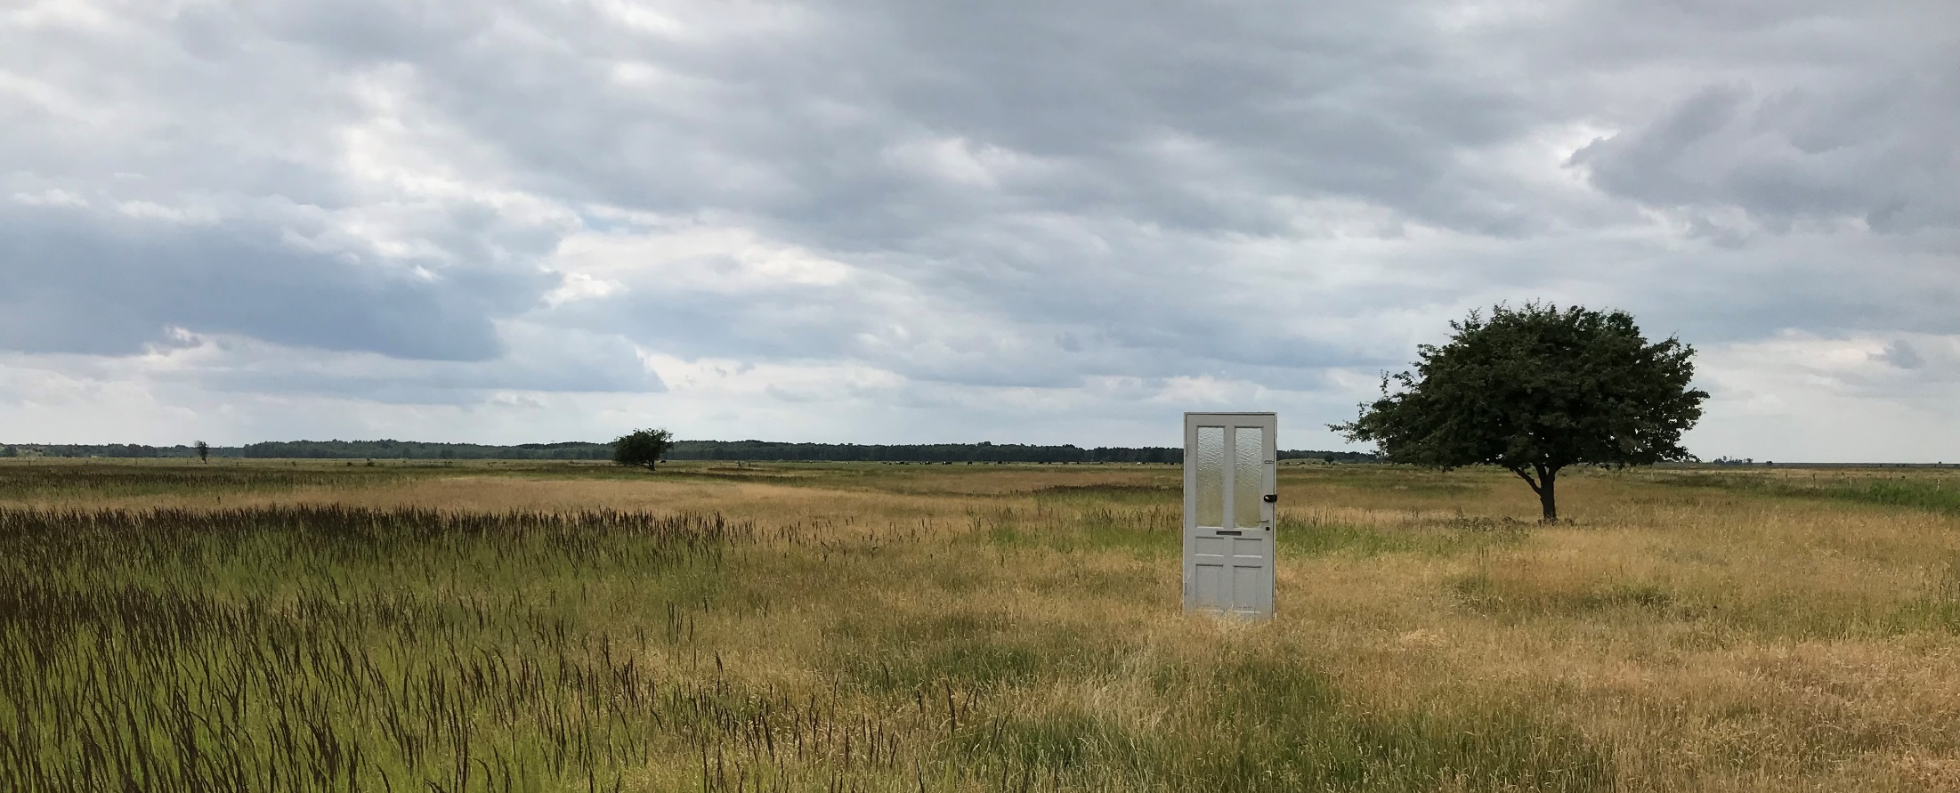
Dødsbuddet - DR NÆRSYN –
Kort film af Torben Schou Kan ses ved at trykke på billedet (kræver internet)
Foto: UTH 2018
Notes:
Denne lille kortfilm (på 03:31 min) om dødsbud ligger frit tilgængelig på nettet.
Link: https://www.dr.dk/nyheder/indland/naersyn/ulla-er-doedsbud-man-skal-give-beskeden-direkte

Slide 36
Film om at være efterladt efter selvmord i en alder af ≥ 60 år
I forbindelse med forskningsprojektet har en gruppe af efterlevende efter selvmord ≥ 60 år, professionelle og forskere udarbejdet tre film, der handler om at være ældre efterladt set fra et førstepersonsperspektiv
Filmene er en formidling af centrale dele af det, 20 ældre efterladte fortalte om deres oplevelse af situationen i projektets interviewstudie:
  Film 1: Så spørg da for pokker!. Se den her
  Film 2: Tag kontakt og tal om det. Se den her
  Film 3: At leve med sorgen. Se den her
Notes:
Se mere om projektet på slide 2

Slide 37
Litteraturhenvisninger
”Dødsbud – Om underretning ved pludselige dødsfald”
Ulla Thorbjørn Hansen. Forfatteren og Eksistensen 1. udgave, oplag 2019
”I selvmordets kølvand”
Liselotte Horneman Krag og Elene Fleischer. Eksistensen 2019
Undervisningsmateriale for nyuddannede præster og præster, der arbejder med selvmordsproblematik
Agnieszka Konieczna, Anne Bundgaard Hansen, Lisbet Rønnow Torp Forfatterne og Center for Selvmordsforskning 1. udgave, 1. oplag, 2017.
”Selvmord”
Peter Dalsgaard i bogen Politipsykologi, en grundbog af Ibsen, B.F., Greiner, T., Nigard, P. & Holsts J. (red.). Hans Reitzels Forlag 2008
Den lille guide: Forebyggelsesguide til fagpersoner. Ensomhed, Tab, Depression og selvmordsadfærd.
Forskergruppen ældre og selvmordsforebyggelse 2. udgave 2016

Slide 38


Arbejdsgruppen, der har udarbejdet materialet … December 2019
Elene Fleischer, Ph.d.
Elsebeth Østergaard, Sygeplejerske
Jenny Havn, Ergoterapeut
Lene Annette Norberg, Ph.d., Læge
Tommy Vester, Politibetjent
Ulla Thorbjørn Hansen, Provst og ledende beredskabspræst
Tegning: Frits Ahlefeldt-Laurvig
Materialet er en del af et forskningsprojekt finansieret af VELUX FONDEN.
Du kan læse mere på: www.regionsjaelland.dk/efterladte

